Slide 1

RETO 1:
Servidor web Siemenes S7-1200
Integrantes:
Alfonso Barguilla
Alejandro Díaz de Otalora
Rafael Hernández

Slide 2
Introducción:
¿Qué es BatCode?
¿Qué hacen?
¿Objetivo?
Desarrollar aplicaciones web adaptadas.
Mejorar, aprender y obtener experiencia con cada nuevo proyecto.
¿Cómo?
Petición Análisis y diseño Desarrollo Entrega
Empresa de desarrollo Web

Slide 3
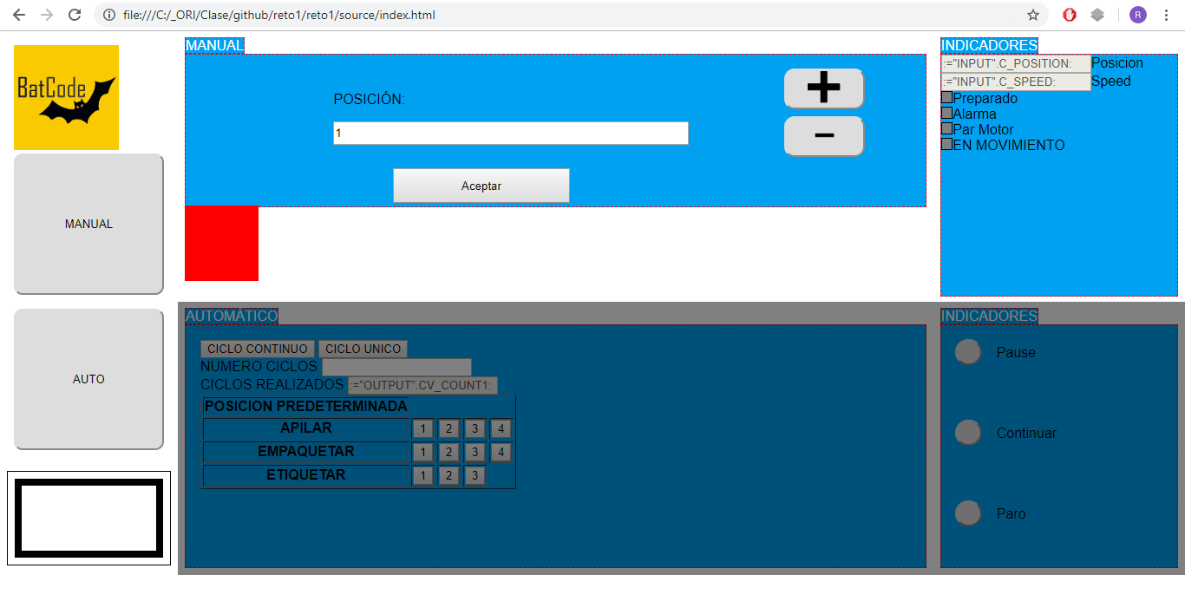
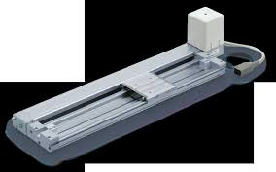
Reto 1:
Creación de interfaz gráfica para un autómata con acceso http, con todo lo que ello conlleva.
PANEL WEB
AUTÓMATA

Slide 4
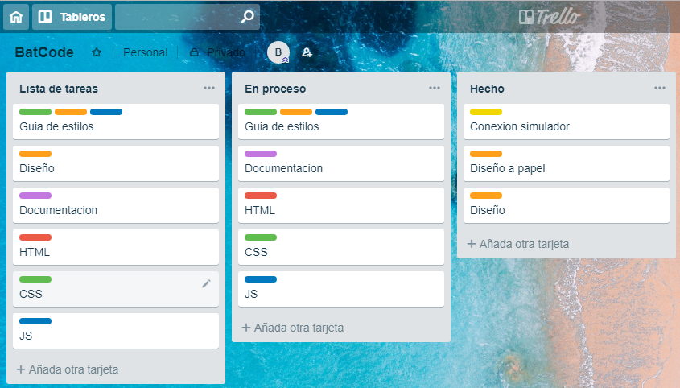
Seguimiento Trello

Slide 5
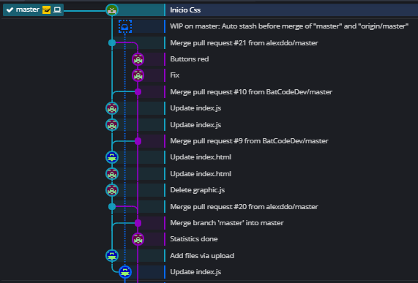
COntrol de versiones GitHub

Slide 6
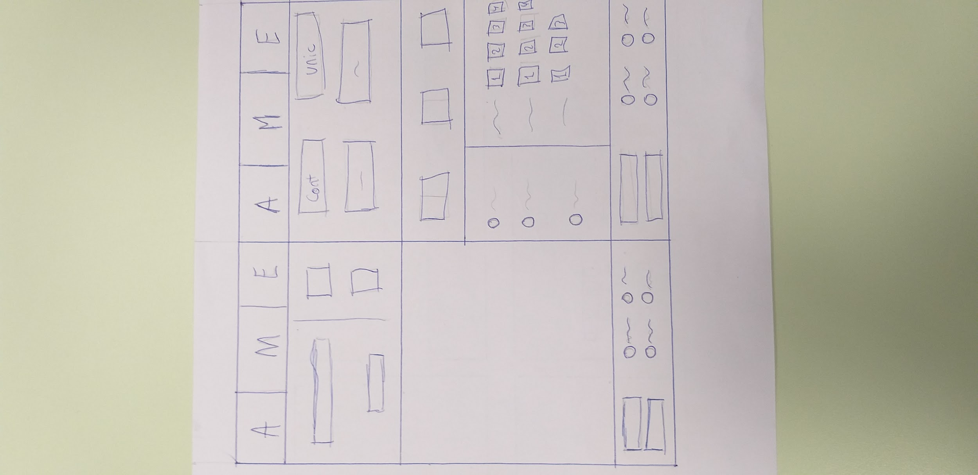
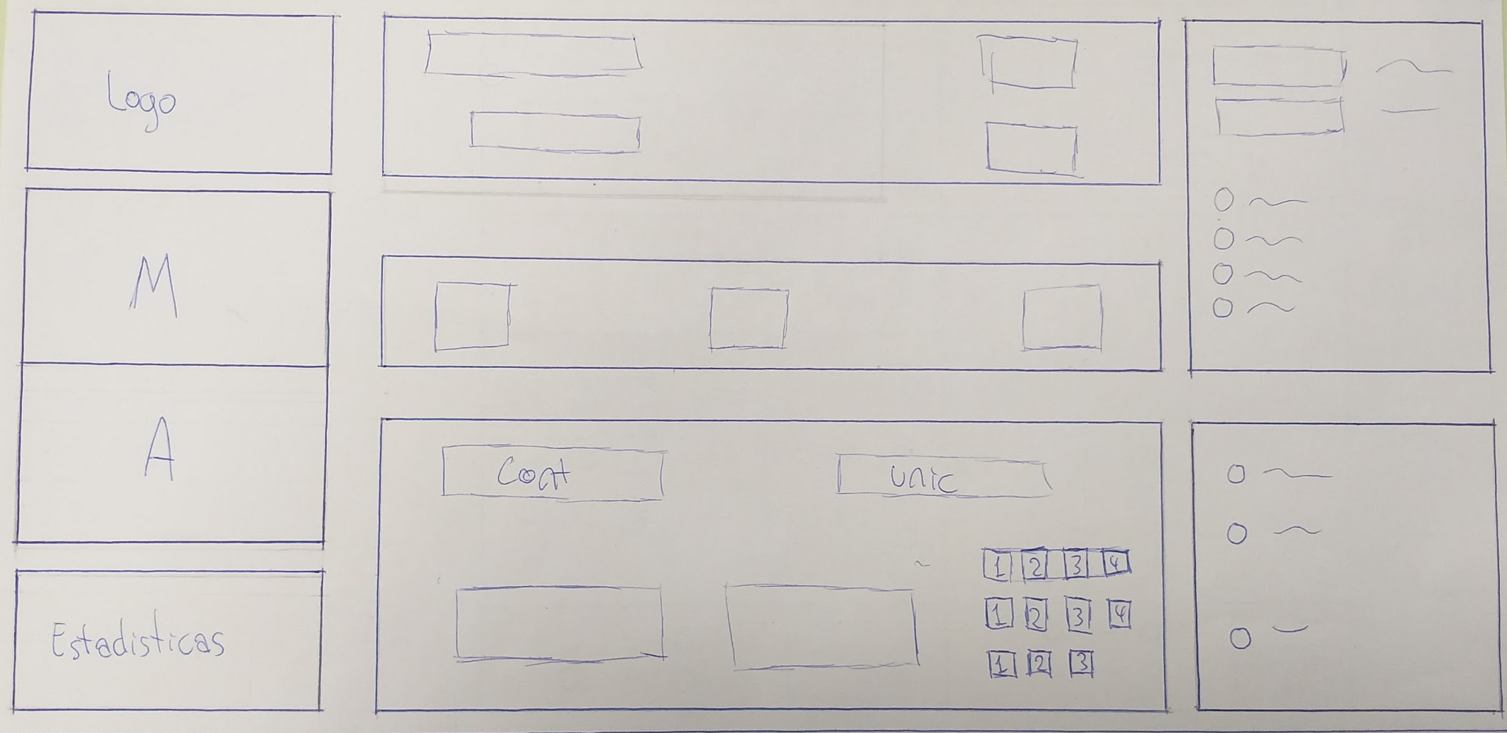
DISEÑO Y PROTOTIPADO
DISEÑO DESKTOP
DISEÑO MÓVIL

Slide 7
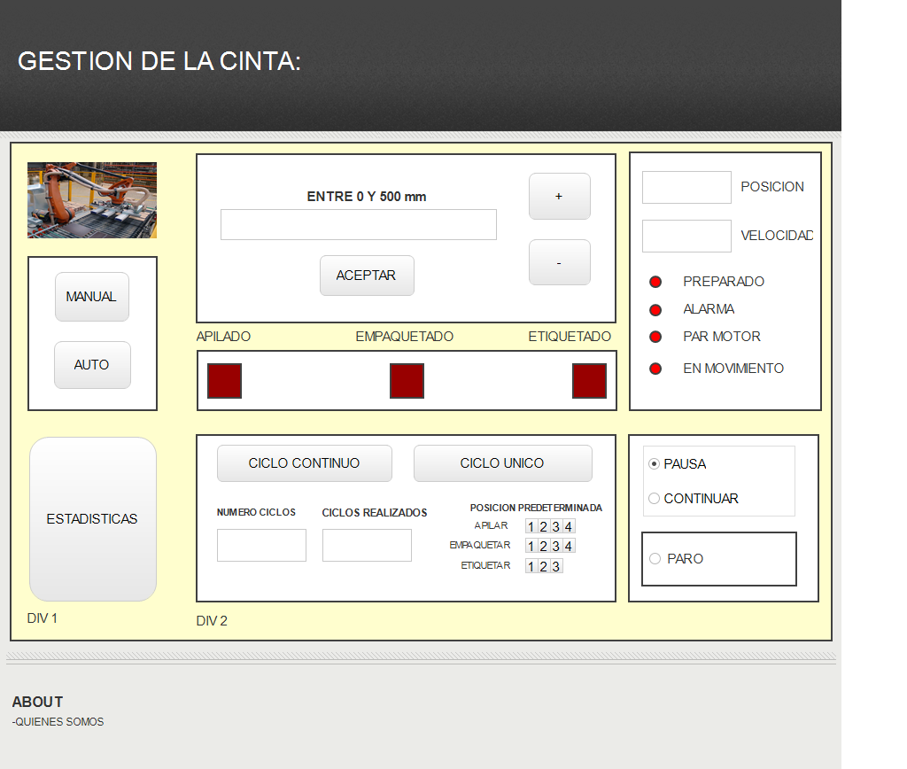
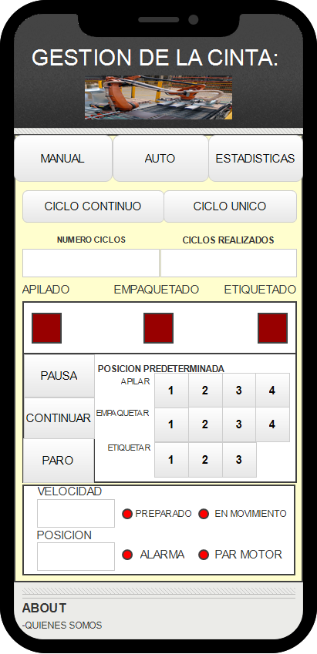

Slide 8
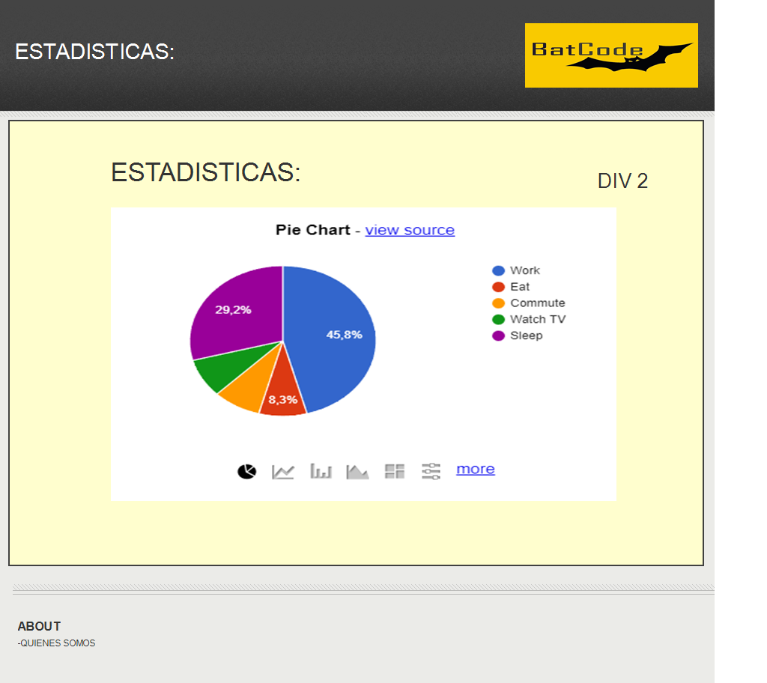

Slide 9
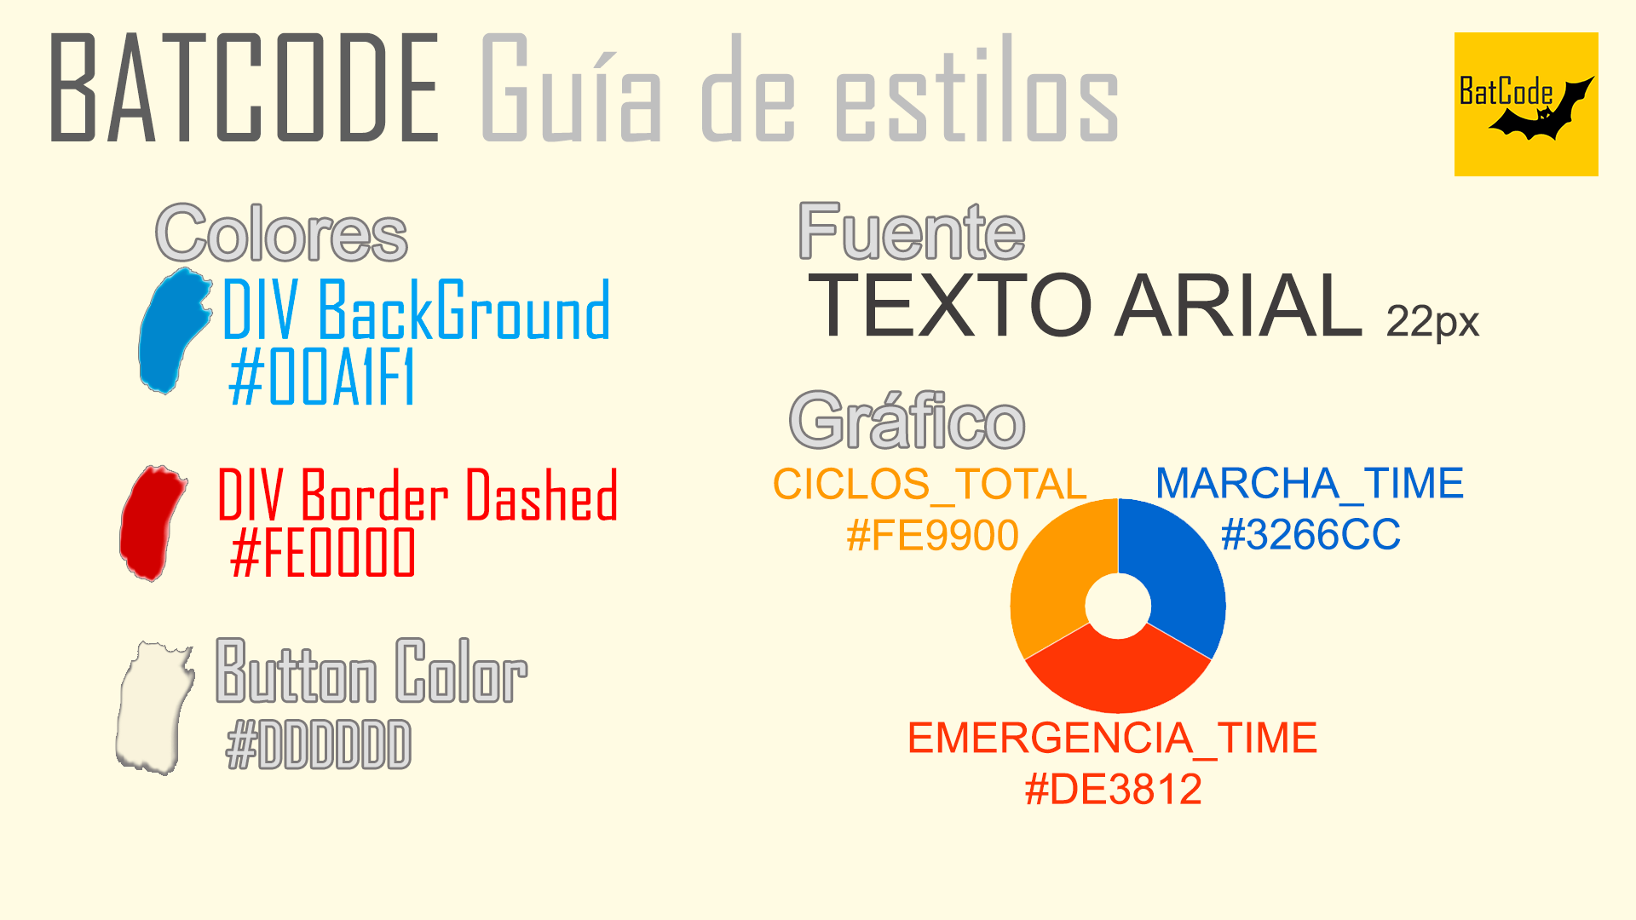

Slide 10
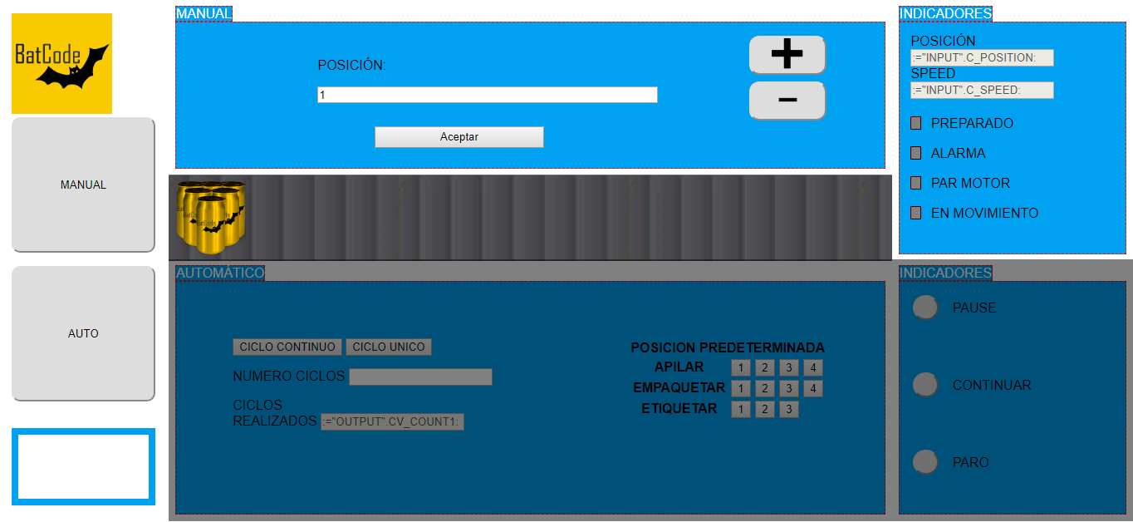
Página Web MANUAL

Slide 11
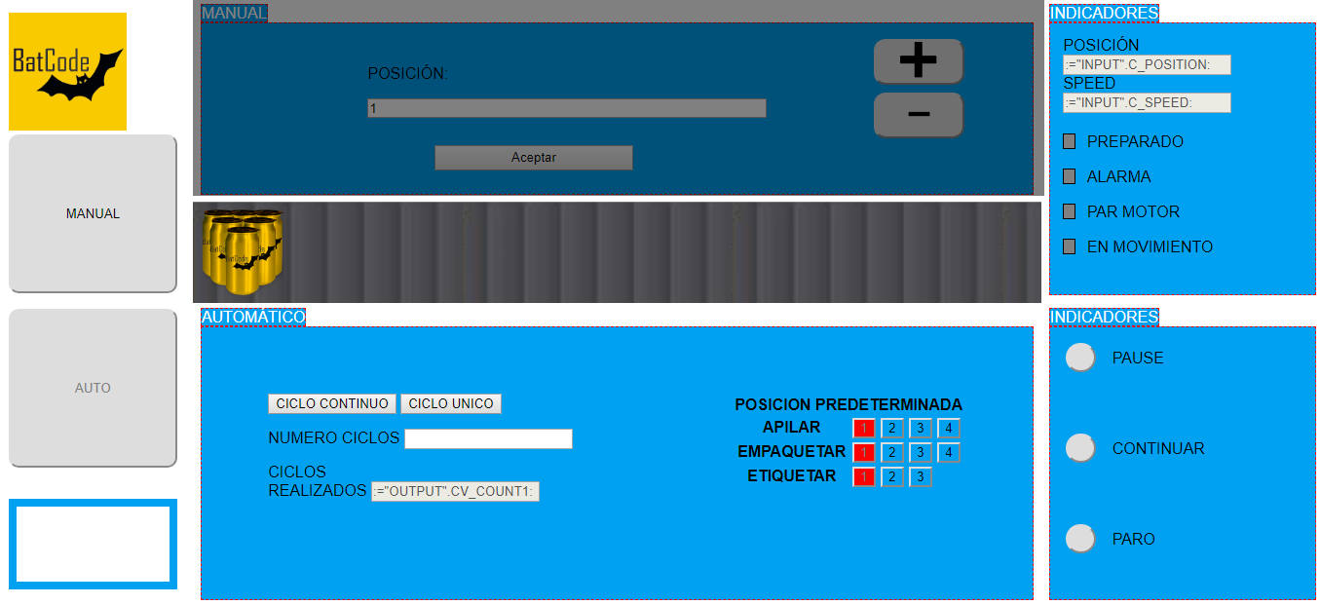
Página Web AUTOMÁTICO

Slide 12
PRUEBA

Slide 13
Reflexión

Slide 14

¡Muchas Gracias!
Integrantes:
Alfonso Barguilla
Alejandro Díaz de Otalora
Rafael Hernández

